Slide 1
KEAMANAN SISTEM INFORMASI
Kebijakan Keamanan Informasi

Slide 2
“Setiap masalah yg dipecahkan menjadi suatu aturan yg kemudian bermanfaat untuk memecahkan masalah lain”
-- Rene Descartes (1596–1650)
“Discours de la Methode”
Prepared By : Wahyu Adi PRabowo

Slide 3
Bab ini berfokus pada kebijakan infosec :
✓ Apa artinya kebijakan
✓ Bagaimana cara menulis
✓ Bagaimana cara menerapkan
✓ Bagaimana cara memelihara
Prepared By : Wahyu Adi PRabowo
Notes:
Throughout history, humans have always carried 2 items:
1. a pouch to carry other things
2. over the last 500 yrs or so, a key or other security token
The newest item: the cell phone (communication)

Slide 4
Masalah ?
Organisasi haruslah mempersiapkan dan cukup flexibel untuk memerangi ‘ancaman’ pada lingkungan mereka
Apa yang dapat dilakukan oleh suatu organisasi untuk melindungi dari banyaknya ancaman. Apa yang dapat dilakukannya ketika mereka ingin mengidentifikasi strategi perusahaan untuk memindahkan resiko yang mereka hadapi?
Ada beberapa threat utama yang berpengaruh pada organisasi modern :
Virus
Hacking
Laporan kelemahan keamanan
Ancaman-ancaman perdagangan internet
Api, banjir, gempa bumi
Error yang disebabkan user
User melakukan kriminal via internet
Prepared By : Wahyu Adi PRabowo
Notes:
Throughout history, humans have always carried 2 items:
1. a pouch to carry other things
2. over the last 500 yrs or so, a key or other security token
The newest item: the cell phone (communication)

Slide 5
Contd…
Jadi Ingatlah : Hati-hati banyak sekali ancaman! Ya – Itu dapat saja terjadi pada Anda.
Prepared By : Wahyu Adi PRabowo
Notes:
Throughout history, humans have always carried 2 items:
1. a pouch to carry other things
2. over the last 500 yrs or so, a key or other security token
The newest item: the cell phone (communication)

Slide 6
Contd…
Bagaimana organisasi mengetahui apa yang harus mereka lakukan untuk identifikasi ancaman, dan kendali apa yang diperlukan
Prepared By : Wahyu Adi PRabowo
Notes:
Throughout history, humans have always carried 2 items:
1. a pouch to carry other things
2. over the last 500 yrs or so, a key or other security token
The newest item: the cell phone (communication)

Slide 7
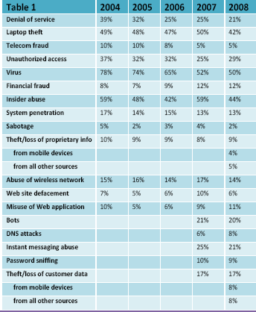
Contd…
Sumber : Computer Security Institue, Survey 2008
Prepared By : Wahyu Adi PRabowo
Notes:
Throughout history, humans have always carried 2 items:
1. a pouch to carry other things
2. over the last 500 yrs or so, a key or other security token
The newest item: the cell phone (communication)

Slide 8
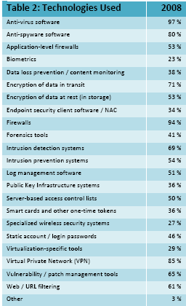
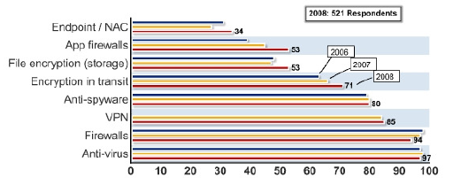
Contd…
Teknologi keamanan yang digunakan
Sumber : Computer Security Institue, Survey 2008
Prepared By : Wahyu Adi PRabowo
Notes:
Throughout history, humans have always carried 2 items:
1. a pouch to carry other things
2. over the last 500 yrs or so, a key or other security token
The newest item: the cell phone (communication)

Slide 9
JAWABANNYA…..
Prepared By : Wahyu Adi PRabowo
Notes:
Throughout history, humans have always carried 2 items:
1. a pouch to carry other things
2. over the last 500 yrs or so, a key or other security token
The newest item: the cell phone (communication)

Slide 10
KEBIJAKAN KEAMANAN
Prepared By : Wahyu Adi PRabowo
Notes:
Throughout history, humans have always carried 2 items:
1. a pouch to carry other things
2. over the last 500 yrs or so, a key or other security token
The newest item: the cell phone (communication)

Slide 11
Kebijakan adalah fondasi yg penting pada program infosec yg efektif :
Suksesnya program perlindungan sumber daya informasi tergantung atas hasil kebijakan,
dan sikap manajemen kearah informasi yg “secure” pada sistem yg diotomasi.
more ... →
Prepared By : Wahyu Adi PRabowo
Notes:
Throughout history, humans have always carried 2 items:
1. a pouch to carry other things
2. over the last 500 yrs or so, a key or other security token
The newest item: the cell phone (communication)

Slide 12
Anda, pembuat kebijakan,
sifat, & penekanan pada
bagaimana pentingnya
tugas infosec telah
sampai pada agen anda.
Tanggung jawab utama anda adalah menetapkan kebijakan keamanan sumber daya informasi
Pada organisasi
Dengan sasaran hasil mengurangi resiko,
Memenuhi hukum & peraturan, &
Jaminan kesinambungan operasional,
Integritas informasi, & kerahasiaan”
Prepared By : Wahyu Adi PRabowo

Slide 13
Kualitas program infosec
mulai dan berakhir dengan kebijakan
Kebijakan paling sedikit menjadi kendali yg mahal
dan sering sekali paling sulit untuk di implementasikan
Aturan dasar untuk membentuk kebijakan :
✓ Jangan pernah bertentangan dengan hukum
✓ Diatur dan didukung dengan baik
✓ Kontribusi untuk suksesnya organisasi
✓ Melibatkan end users sistem informasi
Prepared By : Wahyu Adi PRabowo

Slide 14
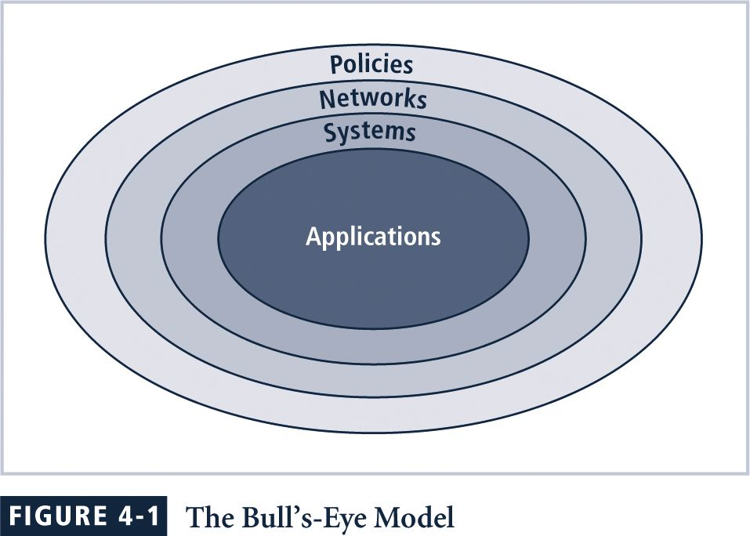
Fokus atas solusi sistemis, tidak specifics
Prepared By : Wahyu Adi PRabowo

Slide 15
Lapis model Bulls-eye :
1. Policies : Lapis luar dalam diagram bull’s-eye
2. Networks: dimana ancaman dari jaringan publik bertemu dengan jaringan
organisasi
3. Systems: komputer dipakai sbg server, desktop komputer dan sistem digunakan untuk kendali proses dan sistem manufacturing
4. Applications: Semua aplikasi sistem, seperti otomatisasi kantor & program email
Prepared By : Wahyu Adi PRabowo

Slide 16
Kebijakan adalah Dokumen acuan yg penting
untuk audit internal
& untuk resolusi perselisihan
Dokumen kebijakan
dapat bertindak sebagai statement yg jelas tentang maksud manajemen
Prepared By : Wahyu Adi PRabowo

Slide 17
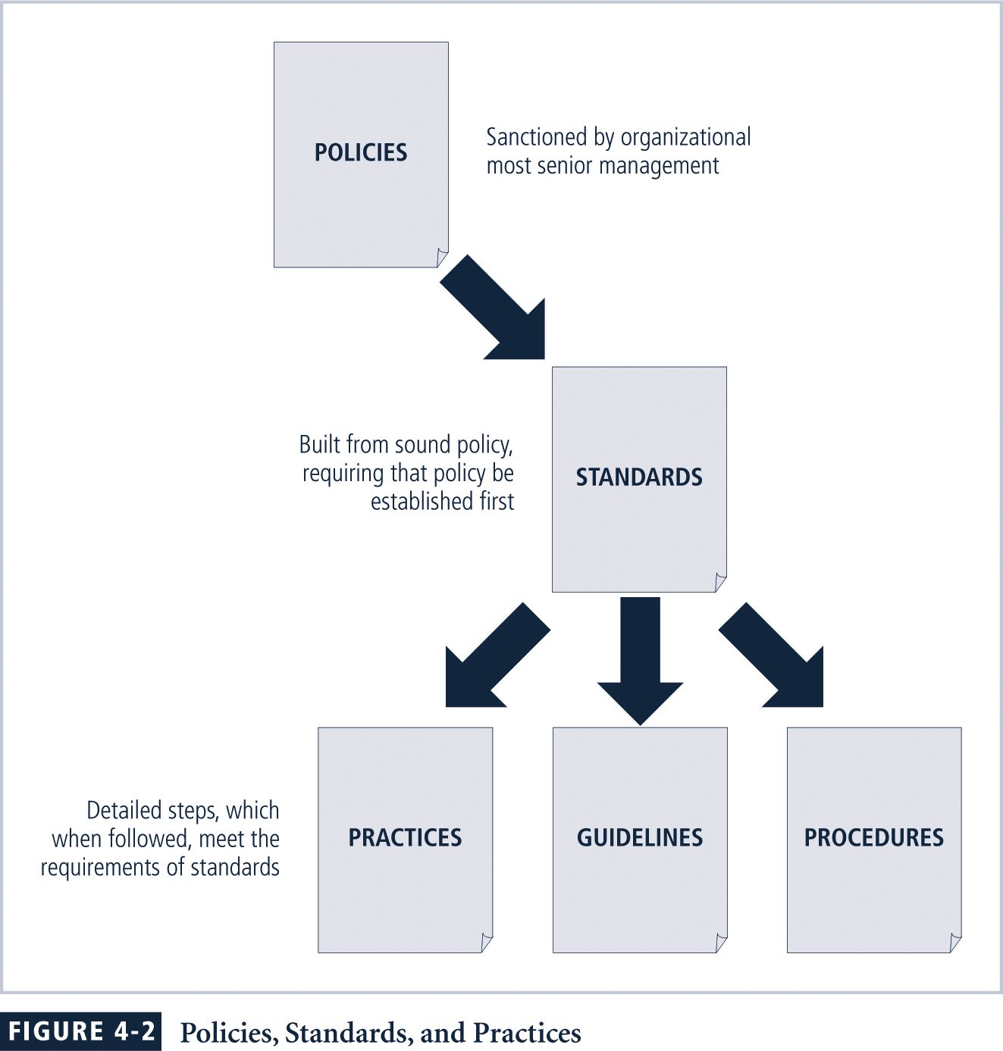
Prepared By : Wahyu Adi PRabowo

Slide 18
Kebijakan didefinisikan sbg : rencana atau pengaruh tindakan dari pemerintah, partai politik, atau bisnis yg diharapkan untuk mempengaurhi dan menentukan keputusan
Standard: statemen yg lebih terperinci
Dari apa yg harus dilakukan
Untuk mematuhi kebijakan
Praktek, prosedur & petunjuk:
Menjelaskan bagaimana para karyawan
Akan mematuhi kebijakan
Prepared By : Wahyu Adi PRabowo

Slide 19
Kebijakan untuk bisa efektif,
Harus bisa:
✓ Disebarkan
✓ Dibaca
✓ Dipahami
✓ Disetujui
Prepared By : Wahyu Adi PRabowo

Slide 20
Kebijakan memerlukan
Modifikasi yg terus menerus & pemeliharaan
Tiga Kebijakan infosec
menggambarkan:
✓ Kebijakan program infosec perusahaan
✓ Kebijakan infosec Issue-specific
✓ Kebijakan infosec Systems-specific
Prepared By : Wahyu Adi PRabowo

Slide 21
Kebijakan Infosec Perusahaan /Enterprise InfoSec Policy (EISP)
✓ Menetapkan arah strategi, jangkauan, & sifat
Untuk berbagai area keamanan organisasi
✓ Menugaskan tanggung jawab untuk berbagai area infosec
✓ Mengembangkan panduan, implementasi,
& Kebutuhan manajemen ttg program infosec
Prepared By : Wahyu Adi PRabowo

Slide 22
Dokumen EISP perlu menyediakan :
✓ Suatu ikhtisar filosopi corporate atas keamanan
✓ Informasi ttg organisasi infosec
& tugas infosec :
→ Tanggung jawab untuk keamanan
bersama oleh semua anggota organisasi
→ Tanggung jawab untuk keamanan yg khusus/khas untuk masing2 tugas organisasi
Prepared By : Wahyu Adi PRabowo

Slide 23
Komponent EISP
✓ Statement dari tujuan: What the policy is for
✓ Unsur keamanan teknologi Informasi : menetapkan infosec
✓ Kebutuhan untuk keamanan teknologi informasi : membenarkan pentingnya infosec didalam organisasi
✓ Tanggung jawab dan tugas keamanan teknologi informasi :
Menetapkan struktur organisasi
✓ Standar dan petunjuk acuan teknologi informasi
Prepared By : Wahyu Adi PRabowo

Slide 24
Contoh EISP
Melindungi informasi :
Informasi harus dilindungi
dalam suatu caranya dengan sensitivitas, nilai dan kekritisan
Menggunakan informasi :
Informasi perusahaan X
Harus digunakan hanya untuk tujuan bisnis
Diotorisasi dengan jelas oleh manajemen
Menangani Informasi, mengakses, & pemakaian :
Informasi adalah suatu aset yg penting
& semua akses untuk, penggunaan, & pemrosesan dari
informasi perusahaan X
Harus konsisten dengan kebijakan & standard
more ... →
Prepared By : Wahyu Adi PRabowo

Slide 25
Penolakan kerusakan program dan data :
Perusahaan X melepaskan tanggung jawabnya
Karena kerugian atau kerusakan pada data atau software
Yg diakibatkan dari usahanya untuk melindungi
confidentiality, integrity, & availability
Ttg informasi yg ditangani oleh komputer
& sistem komunikasi
Legal Conflicts:
Kebijakan infosec perusahaan X yg telah dibuat garis besarnya
Untuk menemukan perlindungan Hukum dan aturan,
& kebijakan infosec perusahaan X
Dipercayai bila menemukan konflik
Haruslah melaporkan kepada manajemen infosec
more ... →
Prepared By : Wahyu Adi PRabowo

Slide 26
Perkecualian pada kebijakan:
Perkecualian pada kebijakan infosec kejadiannya jarang dimana penilaian resiko telah diuji implikasinya lebih dahulu
Kebijakan Non-Enforcement :
Manajemen non-enforcement
Ttg syarat kebijakan yg
tidak mendasari persetujuan tersebut
more ... →
Prepared By : Wahyu Adi PRabowo

Slide 27
Pelanggaran hukum :
Manajemen perusahan X
Harus dengan serius mempertimbangkan
Penuntutan hukum pada semua pelanggaran hukum
yg di ketahui
Pembatalan hak akses :
Perusahaan X menyediakan hak
Untuk membatalkan hak teknologi informasi para user pada setiap saat
Standard infosec Industry-Specific :
Sistem informasi perusahaan X
Harus memperkerjakan standard infosec industry-specific
more ... →
Prepared By : Wahyu Adi PRabowo

Slide 28
Penggunaan prosedur dan kebijakan infosec :
Semua dokumentasi infosec perusahaan X
Termasuk, tetapi tidak dibatasi pada,
Kebijakan, standard, & prosedur,
Harus di klasifikasikan sebagai “Internal Use Only,”
Kecuali jika dibuat untuk
proses bisnis external atau mitra
Pelaksanaan kendali keamanan :
Semua kendali keamanan sistem informasi harus
dapat dilaksanakan sebelum disetujui sebagai bagian
Dari prosedur baku operasi
Prepared By : Wahyu Adi PRabowo

Slide 29
Kebijakan keamanan Issue-Specific/Issue-Specific Security Policy (ISSP)
✓ Menyediakan secara rinci, petunjuk sasaran
Untuk menginstruksikan organisasi didalam penggunaan system teknologi yg “secure”
✓ Mulai dengan intro pada filosopi teknologi organisasi
✓ Dipakai untuk melindungi karyawan & organisasi
Dari inefficiency/ambiguitas
✓ Dokumen bagaimana sistem basis technology
Yg dikendalikan
✓ identifikasi proses & otoritas
Dipakai untuk mengganti kerugian organisasi
Karena penggunaan sistem yg tidak sah atau tdk sesuai
Prepared By : Wahyu Adi PRabowo

Slide 30
Setiap organisasi ISSP perlu :
✓ menunjuk spesifik sistem basis teknologi
✓ Membutuhkan updates
✓ mengandung issue statement
Atas posisi organisasi atas suatu issue
Prepared By : Wahyu Adi PRabowo

Slide 31
Topik ISSP bisa meliputi :
✓ penggunaan e-mail
✓ Pengunaan dari Internet & World Wide Web
✓ Konfigurasi minimum tertentu dari komputer
Untuk melindungi terhadap malware
✓ larangan terhadap hacking Atau menguji kendali keamanan organisasi
✓ Penggunaan rumah terhadap peralatan komputer milik perusahaan
✓ Penggunaan peralatan pribadi atas jaringan perusahaan
✓ Penggunaan teknologi telekomunikasi
✓ Penggunaan peralatan foto kopi
Prepared By : Wahyu Adi PRabowo

Slide 32
Komponen ISSP
Tujuan :
✓ Jangkauan dan yg dapat dipakai
✓ Definisi teknologi yg dialamatkan
✓ Tanggung jawab
akses otoritas & pemakaian peralatan :
✓ Akses pemakai
✓ Adil & pengguna bertanggung jawab
✓ Proteksi Privacy
more ... →
Prepared By : Wahyu Adi PRabowo

Slide 33
Pemakaian peralatan yg dilarang :
✓ Mengganggu atau penyalahgunaan
✓ Penggunaan kejahatan
✓ menyerang atau mengganggu Materials
✓ hak cipta, Lisensi, atau hak milik orang lain
✓ Pembatasan lain
Manajemen sistem :
✓ manajemen material yg disimpan
✓ Monitoring majikan
✓ Virus Protection
✓ Physical Security
✓ Encryption
more ... →
Prepared By : Wahyu Adi PRabowo

Slide 34
Pelanggaran terhadap kebijakan :
Prosedur untuk melaporkan pelanggaran
✓ Hukuman untuk pelanggar
Review kebijakan & Modifikasi:
✓ Review kebijakan yg dijadwalkan
& Prosedur untuk modifikasi
Pembatasan terhadap kewajiban :
✓ pertangggung jawaban atau penolakan of Liability or Disclaimers
Prepared By : Wahyu Adi PRabowo

Slide 35
Pendekatan umum untuk implementasi ISSP :
✓ Menomori dokumen ISSP independent
✓ Dokumen ISSP tunggal yg comprehensive
✓ Dokumen ISSP Modular
Prepared By : Wahyu Adi PRabowo

Slide 36
Kebijakan sistem spesifik (SysSPs) tidak kelihatan seperti jenis kebijakan yg lain
Boleh sering diciptakan
Untuk fungsi sebagai standar atau prosedur
Untuk digunakan ketika mengkonfigurasikan atau memelihara sistem
SysSPs dapat dipisahkan kedalam :
✓ Management guidance
✓ spesifikasi teknis
✓ Combined in a single policy document
Prepared By : Wahyu Adi PRabowo

Slide 37
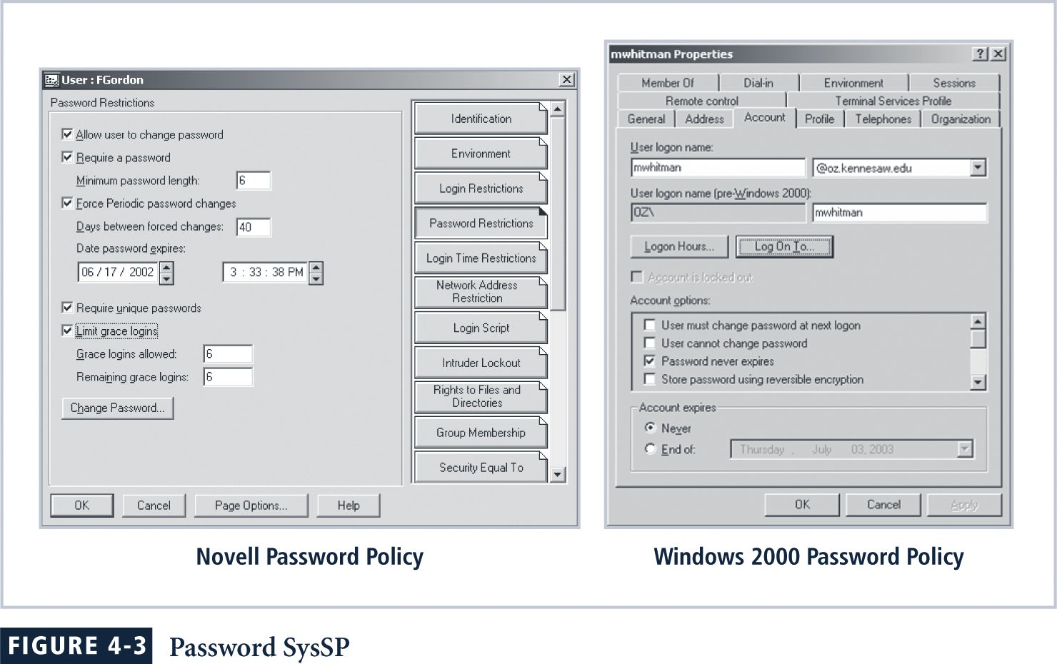
Prepared By : Wahyu Adi PRabowo
Notes:
If we extend the relationship among the 3 dimensions represented by the axes, we end up with a 3 × 3 × 3 cube with 27 cells.
Each of these cells represents an area of intersection among these 3 dimensions that must be addressed to secure information systems.
When using this model to design or review any information security program, you must make sure that each of the 27 cells is properly addressed by each of the 3 communities of interest.

Slide 38
Pedoman manajemen SysSPs (System-Specific Security Policy)
✓ Dibuat oleh manajemen untuk menuntun implementasi & konfigurasi teknologi
✓ Memakai teknologi yg mempengaruhi
confidentiality, integrity, availability
informasi
✓ Para technologists memberitahukan
Tentang tujuan manajemen
Prepared By : Wahyu Adi PRabowo

Slide 39
Spesifikasi teknis SysSPs
✓ Arahan System administrators’
Atas kebijakan implementasi manajerial
✓ Setiap jenis peralatan memiliki
jenis kebijakan masing-masing
✓ Dua metoda umum
Ttg implementasi kendali teknis :
1. Access control lists
2. Configuration rules
Prepared By : Wahyu Adi PRabowo

Slide 40
Access Control Lists
Memungkinkan ACLs administrations untuk membatasi
Akses user menurut, komputer, waktu, durasi,
Atau bahkan file tertentu
more ... →
Prepared By : Wahyu Adi PRabowo

Slide 41
Meliputi user access lists, matriks,
& tabel kemampuan yg menentukan kebenaran & hak
Dapat mengendalikan akses untuk sistem penyimpanan file,
Objek perantara,
Atau alat lain komunikasi jaringan
Tabel Kemampuan :
Metode serupa yg menetapkan
subjects & objects
user atau kelompok yg dapat mengakses
Spesifikasi sering sekali jadi matrik yg rumit dibandingkan dgn daftar yg sederhana atau tabel.
Detail Level & ketegasan
(sering disebut granularity)
Boleh bertukar dari sistem ke sistem
Prepared By : Wahyu Adi PRabowo

Slide 42
ACLs yg umum mengatur :
✓ Siapa yg dapat menggunakan sistem tsb
✓ Apakah user yg diotorisasi dapat mengakses
✓ Kapan user yg diotorisasi dapat mengakses sistem
✓ Dimana user yg diotorisasi dapat mengakses sistem tsb
✓ Bagaimana User yg diotorisasi dapat mengakses sistem tsb
✓ Pembatasan apa user dapat mengakses,
printers, files, komunikasi, & aplikasi
Prepared By : Wahyu Adi PRabowo

Slide 43
ACL Administrator menetapkan hak user,
Seperti :
✓ Read
✓ Write
✓ Create
✓ Modify
✓ Delete
✓ Compare
✓ Copy
Prepared By : Wahyu Adi PRabowo

Slide 44
Aturan konfigurasi
Adalah kode konfigurasi spesifik
Sistem keamanan yg dimasukkan untuk menuntun eksekusi sistem
Ketika informasi sedang melintasi konfigurasi tsb
Aturan kebijakan adalah lebih spesifik
Ke pengoperasian sistem dibanding ACLs
& boleh atau tidak boleh berurusan
dengan user secara langsung
Banyak sistem keamanan
Memerlukan scripts konfigurasi spesifik
Yg menceritakan sistem tindakan apa untuk
Melaksanakan memproses masing2 informasi
Prepared By : Wahyu Adi PRabowo

Slide 45
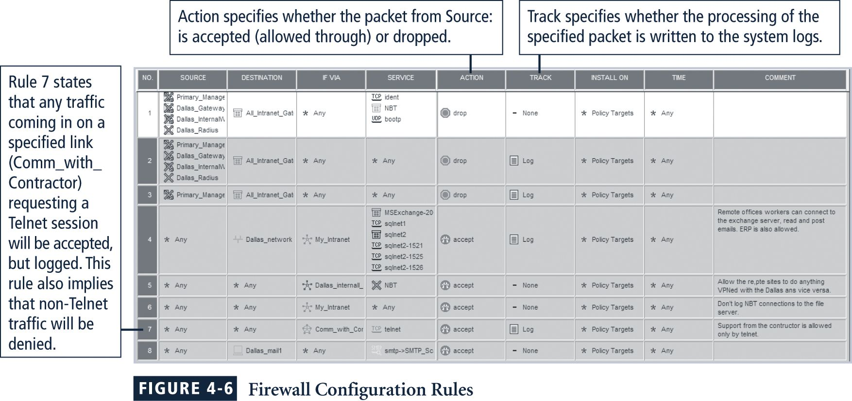
Prepared By : Wahyu Adi PRabowo
Notes:
If we extend the relationship among the 3 dimensions represented by the axes, we end up with a 3 × 3 × 3 cube with 27 cells.
Each of these cells represents an area of intersection among these 3 dimensions that must be addressed to secure information systems.
When using this model to design or review any information security program, you must make sure that each of the 27 cells is properly addressed by each of the 3 communities of interest.

Slide 46
Kombinasi SysSPs
✓ Sering sekali organisasi membuat dokumen tunggal yg mengkombinasikan kedua unsur
Pedoman manajemen
& spesifikasi teknis SysSPs
✓ Walaupun ini dapat membingungkan,
Ini mudah dilaksanakan
✓ Kepedulian harus diambil untuk mengungkapkan
Tindakan yg perlu secara hati-hati sebagai prosedur yang disajikan
Prepared By : Wahyu Adi PRabowo

Slide 47
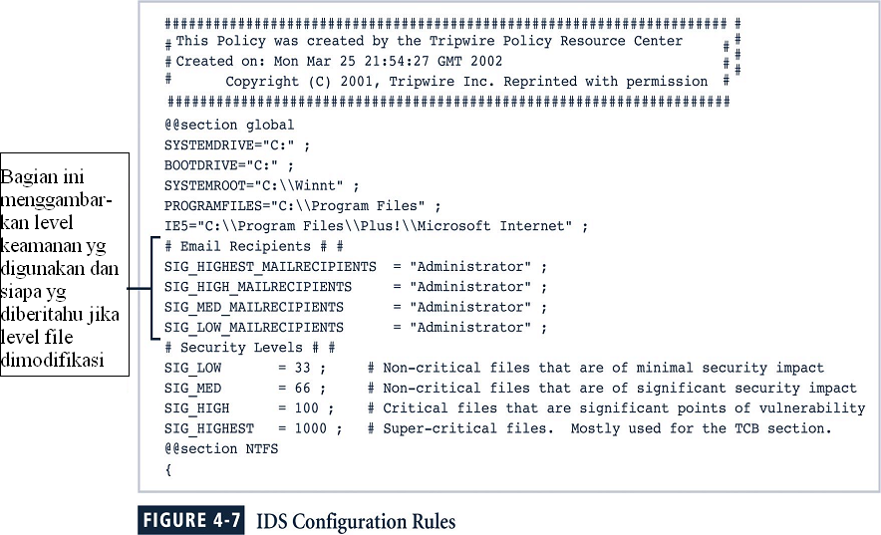
Prepared By : Wahyu Adi PRabowo
Notes:
If we extend the relationship among the 3 dimensions represented by the axes, we end up with a 3 × 3 × 3 cube with 27 cells.
Each of these cells represents an area of intersection among these 3 dimensions that must be addressed to secure information systems.
When using this model to design or review any information security program, you must make sure that each of the 27 cells is properly addressed by each of the 3 communities of interest.

Slide 48
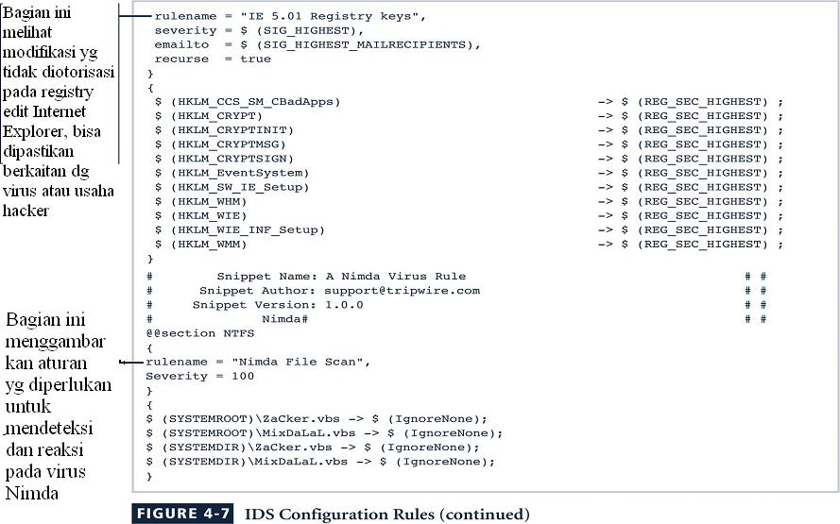
Prepared By : Wahyu Adi PRabowo
Notes:
If we extend the relationship among the 3 dimensions represented by the axes, we end up with a 3 × 3 × 3 cube with 27 cells.
Each of these cells represents an area of intersection among these 3 dimensions that must be addressed to secure information systems.
When using this model to design or review any information security program, you must make sure that each of the 27 cells is properly addressed by each of the 3 communities of interest.

Slide 49
Petunjuk untuk pengembangan kebijakan
Sering sekali berguna untuk melihat pengembangan kebijakan sebagai proyek two-part :
1. Design & develop policy
(atau redesign & rewrite kebijakan yg ketinggalan jaman)
2. Menetapkan proses manajemen
Untuk mengabadikan kebijakan didalam organisasi
Prepared By : Wahyu Adi PRabowo

Slide 50
Pengembangan kebijakan
Atau proyek re-development
Harus dengan baik direncanakan, dg baik dibiayai,
& secara agresif diatur
Untuk memastikan selesai tepat waktu
dan dalam anggaran
Ketika suatu kebijakan proyek pengembangan dikerjakan,
Proyek dapat dikendalikan dengan
proses SecSDLC
Prepared By : Wahyu Adi PRabowo

Slide 51
1. Tahap Investigation
Tim pengembang kebijakan perlu :
✓ Memperoleh dukungan dari manajemen senior,
✓ Secara jelas pandai mengemukakan tujuan proyek kebijakan
✓ Memperoleh keikutsertaan dari individu yg benar yg dipengaruhi oleh kebijakan yg direkomendasikan
more ... →
Prepared By : Wahyu Adi PRabowo

Slide 52
✓ Penyelesaian dari
Legal, sumber daya manusia & end-users
✓ Menugaskan project champion
Dengan cukup terkenal & prestise
✓ Memperoleh manajer proyek yg berkemampuan
✓ Mengembangkan garis besar dan estimasi untuk, biaya dan jadwal proyek
Prepared By : Wahyu Adi PRabowo

Slide 53
2. Tahap Analysis
Dapat meliputi aktifitas berikut ini :
✓ Terbaru atau baru
Penilaian resiko atau audit IT
Dokumen infosec yg dibutuhkan organisasi sekarang
✓ Acuan material kunci,
Termasuk kebijakan apapun yg ada
Prepared By : Wahyu Adi PRabowo

Slide 54
3 & 4. Tahap Design
Dapat meliputi :
✓ Bagaimana kebijakan akan di distribusikan
✓ Bagaimana verifikasi distribusi menjadi terpenuhi
✓ Spesifikasi untuk tools otomatisasi
✓ Revisi untuk laporan analisis kelayakan
Biaya2 dan keuntungan pada design diperjelas
Prepared By : Wahyu Adi PRabowo

Slide 55
5. Tahap Implementation
Write the policies!
Memastikan kebijakan dapat
dilaksanakan seperti tertulis
Distribusi Kebijakan tidaklah selalu berjalan lurus
Kebijakan efektif :
✓ Tertulis
✓ Memperkecil jargon teknis
& istilah2 manajemen
Prepared By : Wahyu Adi PRabowo

Slide 56
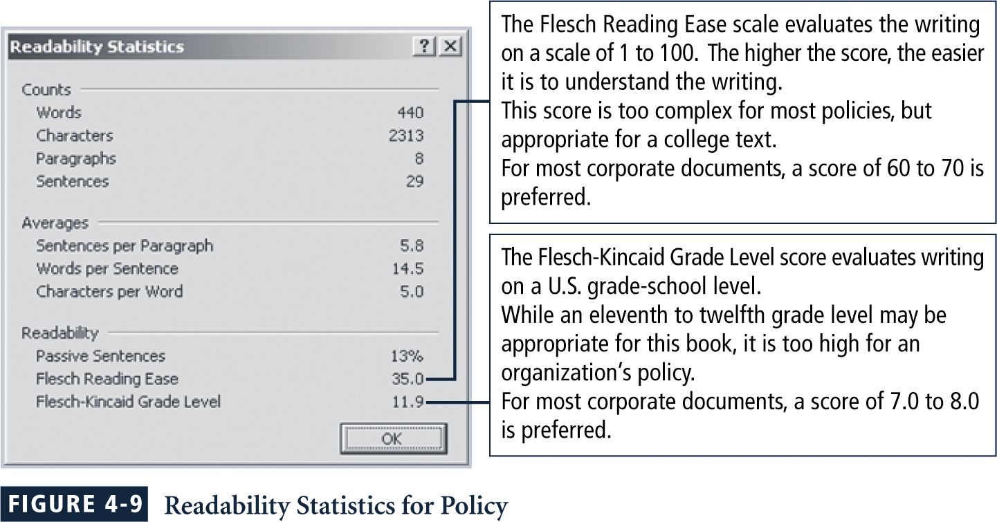
Jalur untuk ukuran yg dapat dibaca
Prepared By : Wahyu Adi PRabowo

Slide 57
6. Tahap Maintenance
Memelihara dan memodifikasi kebijakan
diperlukan untuk memastikan dari ancaman2 yg dapat berubah
Kebijakan mempunyai suatu built-in mekanisme
via dimana para user dapat melaporkan
permasalahan kebijakan
Review secara berkala
Harus dibangun menjadi proses
Prepared By : Wahyu Adi PRabowo

Slide 58
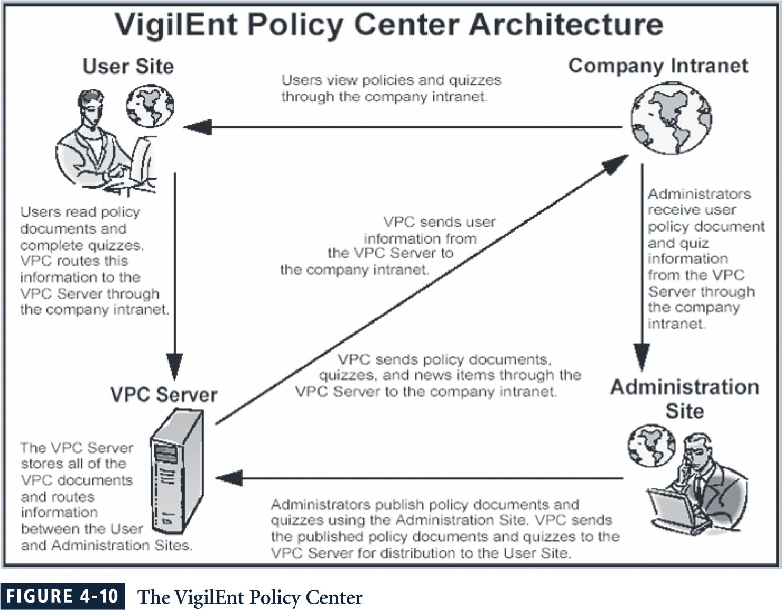
Prepared By : Wahyu Adi PRabowo

Slide 59
Pendekatan ISPME / InfoSec Policy Made Easy Approach
(ISPME)
✓ Mengumpulkan Key Reference Materials
✓ Menjelaskan kerangka kerja untuk kebijakan
✓ Menyiapkan suatu coverage Matrix
Kendalinya seperti : avoid,prevent,deter.detec.mitigate,recover and correct
(menghindari, mencegah, menghalangi, merasakan, mengurangi, memulihkan dan memperbaiki)
✓ Membuat keputusan design sistem kritis
✓ Structuring Review, Persetujuan, & proses penyelenggaran
Prepared By : Wahyu Adi PRabowo

Slide 60
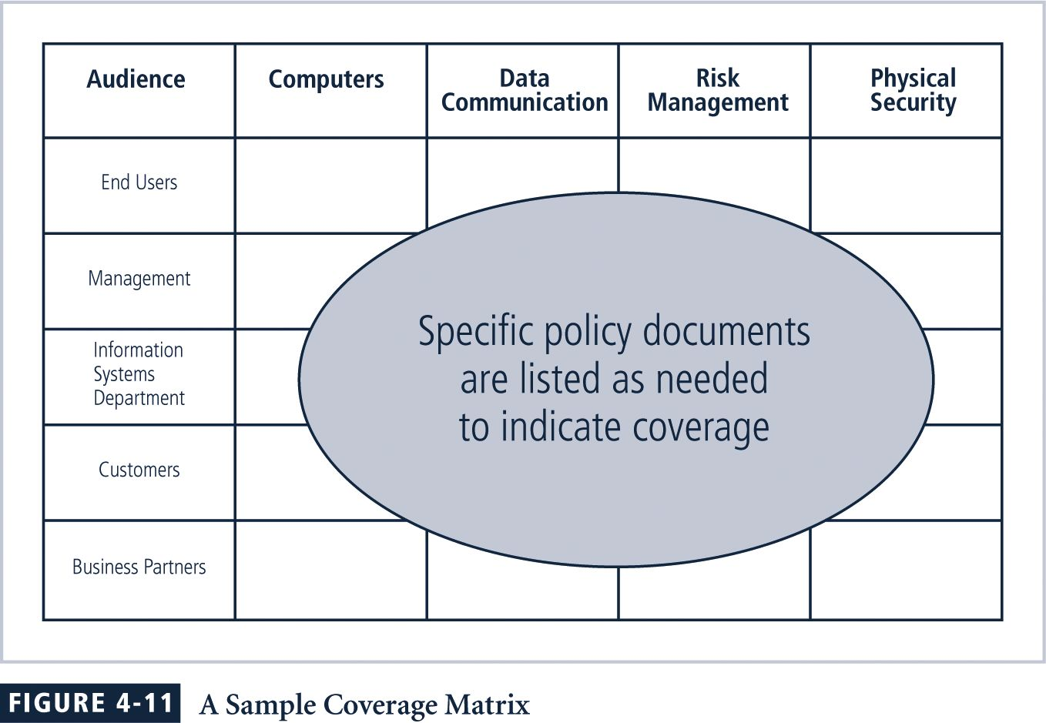
Sumber : http://www.netiq.com/products/pub/ispme.asp
Prepared By : Wahyu Adi PRabowo
Notes:
If we extend the relationship among the 3 dimensions represented by the axes, we end up with a 3 × 3 × 3 cube with 27 cells.
Each of these cells represents an area of intersection among these 3 dimensions that must be addressed to secure information systems.
When using this model to design or review any information security program, you must make sure that each of the 27 cells is properly addressed by each of the 3 communities of interest.

Slide 61
ISPME Checklist
✓ Laksanakan penilaian resiko
Atau audit IT pd organisasi anda
✓ Perjelas makna “policy”
✓ Memastikan bahwa tugas dan tanggung jawab
Infosec diperjelas
more ... →
Prepared By : Wahyu Adi PRabowo

Slide 62
✓ Yakinkan manajemen bahwa sebaiknya memiliki kebijakan infosec yang didokumentasikan
Identifikasikan staf top management
Siapa yg akan menyetujui dokumen final infosec
Mengumpulkan dan membaca
Semua keberadaan infosec
✓ Lakukan suatu survey internal ringkas
Untuk mengumpulkan ide-ide stakeholders
more ... →
Prepared By : Wahyu Adi PRabowo

Slide 63
✓ Menguji kebijakan lain
yg dikeluarkan organisasi,
✓ Identifikasi audiens untuk menerima
material kebijakan infosec dan menentukan
Apakah mereka masing2
Akan mendapatkan suatu dokumen yg terpisah
Atau suatu halaman terpisah pada lokasi intranet
more ... →
Prepared By : Wahyu Adi PRabowo

Slide 64
✓ Gunakan ide dari penilaian resiko,
Menyiapkan suatu daftar yg penting
yg harus dikomunikasikan
✓ Jika lebih dari satu audiens,
Padukan audiens dengan pesan
bottom-line
Untuk dikomunikasikan
Melalui coverage matrix.
more ... →
Prepared By : Wahyu Adi PRabowo

Slide 65
Menentukan bagaimana material kebijakan,
Mencatat batasan dan implikasi
Dari bbrp media komunikasi
✓ Memastikan semua dapat berjalan lancar
Dengan dokumen kebijakan yg baru
✓ menentukan apakah sejumlah pesan
Terlalu besar untuk ditangani semua pada satu waktu,
& jika demikian,
Identifikasikan kategori material yg berbeda yg akan dikeluarkan di waktu yg berbeda
more ... →
Prepared By : Wahyu Adi PRabowo

Slide 66
✓ Sudahkah garis besar dari topik tsbt dimasukkan
Dalam dokumen awal yg telah
ditinjau ulang oleh bbrp stakeholders
✓ Didasari atas komentar dari stakeholders,
Yg meninjau kembali garis awal
dan menyiapkan suatu draft awal
✓ Sudahkah draft dokumen awal
Di tinjau ulang oleh stakeholders
Untuk reaksi awal, usulan presentasi,
& ide2 implementasi
✓ Meninjau kembali draft
Atas komentar dari stakeholders
more ... →
Prepared By : Wahyu Adi PRabowo

Slide 67
✓ Permintaan persetujuan top manajemen atas kebijakan
✓ Menyiapkan sari dokumen kebijakan
Yg telah dipilih
✓ mengembangkan rencana kesadaran
Dokumen kebijakan sebagai
sumber gagasan dan kebutuhan
✓ Menciptakan memo kertas kerja
Yg menandakan disposisi
dari semua komentar yg diterima
Dari peninjau ulang
walaupun tidak perubahan yg telah dibuat
more ... →
Prepared By : Wahyu Adi PRabowo

Slide 68
✓ Tulis memo tentang project, apa yg anda pelajari,
& apa yg perlu untuk ditetapkan
Sehingga versi dokumen kebijakan berikutnya
Dapat disiapkan lebih efisien,
Lebih dapat diterima oleh pembaca,
& lebih peka
✓ Menyiapkan daftar langkah2 berikutnya
Yg akan di perlukan untuk
Mengimplementasikan kebutuhan
dokumen kebijakan Yg ditetapkan
Prepared By : Wahyu Adi PRabowo

Slide 69
Langkah berikutnya ISPME
✓ Memasang kebijakan untuk Intranet atau sejenis
✓ Mengembangkan suatu pertanyaan penilaian pribadi
✓ mengembangkan revisi form pengeluaran User ID
✓ Mengembangkan persetujuan Dengan form kebijakan InfoSec
✓ Mengembangkan pengujian Jika pekerja memahami kebijakan
✓ Mengangkat koordinator InfoSec
✓ Melatih koordinator InfoSec
more ... →
Prepared By : Wahyu Adi PRabowo

Slide 70
✓ Menyiapkan & menyampaikan suatu
kursus dasar pelatihan InfoSec
✓ Mengembangkan aplikasi kebijakan
infosec yg spesifik
✓ Mengembangkan hirarki konseptual
Ttg kebutuhan InfoSec
✓ menugaskan pemilik informasi dan petugas pemeliharaan
✓ Menetapkan komite manajemen infosec
✓ Mengembangkan dokumen arsitektur infosec
Prepared By : Wahyu Adi PRabowo

Slide 71
Suatu catatan akhir atas kebijakan
Jikalau kamu percaya bahwa satu-satunya alasan
untuk mempunyai kebijakan adalah untuk menghindari proses pengadilan,
adalah penting untuk menekankan
mencegah kebijakan alami
Kebijakan ada lebih dulu & penting
untuk menginformasikan karyawan
apa yang & tidak bisa diterima perilaku
di dalam organisasi
Kebijakan mencari untuk meningkatkan produktivitas karyawan,
& mencegah berpotensi mempermalukan situasi
Prepared By : Wahyu Adi PRabowo

Slide 72
Summary
Why Policy?
Enterprise InfoSec Policy
Issue-Specific Security Policy
System-Specific Policy
Guidelines for Policy Development
Prepared By : Wahyu Adi PRabowo

Slide 73
Thank you!
Prepared By : Wahyu Adi PRabowo

